Slide 1
Análise dos Impactos da ONG Passos Mágicos na Performance de Estudantes
Nome: Alberto Monteiro Marques Marson Data: 15/01/2024

Slide 2
Objetivo da Análise
Objetivo: Demonstrar os impactos das ações da ONG Passos Mágicos sobre a performance dos estudantes, utilizando indicadores de performance.
Meta: Criar um dashboard que ajude a ONG a tomar decisões mais informadas, focando na análise de dados recentes.

Slide 3
Conhecendo a ONG Passos Mágicos
Quem é a ONG Passos Mágicos?
Organização voltada para o apoio educacional e profissional de jovens em situação de vulnerabilidade.
Missão: Oferecer recursos educativos e oportunidades para jovens, com foco em melhorar suas condições de vida.
Projetos e Atividades:
Aulas de reforço escolar.
Programas de capacitação e preparação para o mercado de trabalho.

Slide 4
Base de Dados
Origem dos Dados:
Acesso a uma base de dados fornecida pela FIAP/ONG Passos Mágicos.
A base contém informações sobre os estudantes e as atividades realizadas pela ONG.
Escolha da Base de Dados:
Optei por utilizar os dados mais recentes (2023-2024) presentes em um arquivo ZIP compartilhado.
Conteúdo da Base de Dados:
Diversos arquivos CSV com múltiplas tabelas.
Dados atualizados sobre desempenho, características dos estudantes e ações realizadas

Slide 5
Estrutura da Base de Dados
Conteúdo das Tabelas:
A base de dados contém várias tabelas que cobrem diferentes aspectos dos estudantes e das ações da ONG.
Exemplos de Tabelas:
Informações de perfil dos estudantes (idade, gênero, situação socioeconômica, etc.).
Indicadores de desempenho dos alunos (notas, frequência, participação).
Ações realizadas pela ONG (aulas, workshops, capacitações).

Slide 6
Processamento e Importação dos Dados
Objetivo: Criar um processo automatizado para importar os arquivos CSV para o banco de dados, garantindo que os dados estejam estruturados e acessíveis para análise.
Ferramentas Utilizadas:
Python: Utilizado para automatizar a importação dos dados.
Pandas: Para manipulação dos dados.
Pyodbc: Para conexão e importação dos dados no SQL Server.

Slide 7
Script de Importação - Descrição
Descrição do Fluxo:
Leitura dos Arquivos CSV: O script percorre as pastas e lê todos os arquivos CSV presentes.
Ajuste de Tipos de Dados: O script ajusta os tipos de dados das colunas, preenchendo valores ausentes com 0 ou uma string vazia, conforme apropriado.
Criação de Tabelas no Banco de Dados: Verifica se as tabelas existem; se não, cria novas tabelas no banco de dados com a estrutura dos dados.
Importação dos Dados: Os dados são inseridos nas tabelas correspondentes no banco de dados.

Slide 8
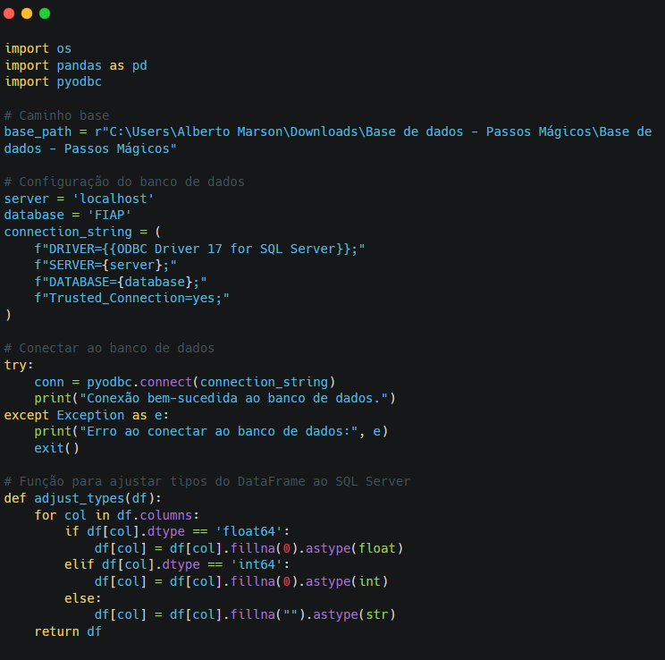

Slide 9
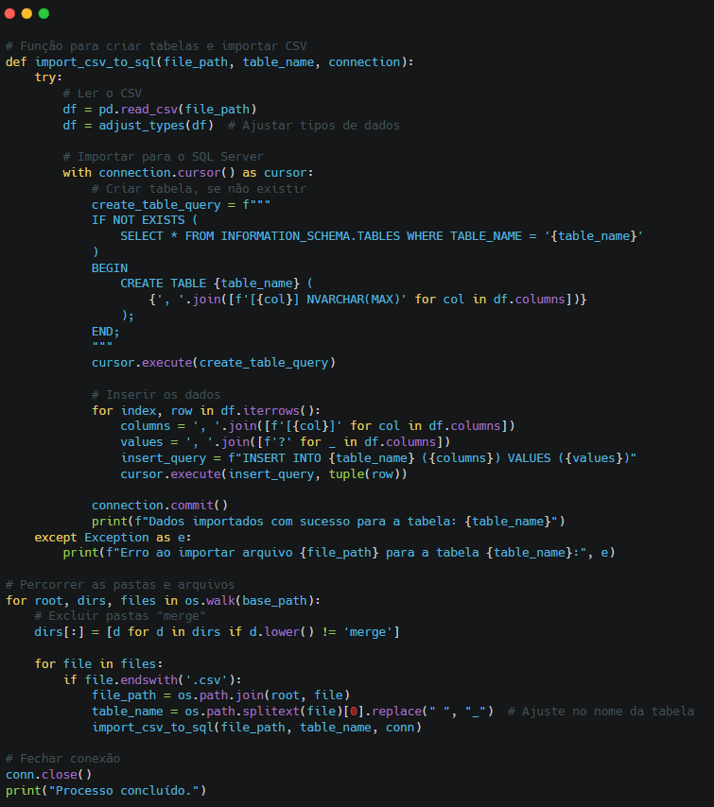

Slide 10
Resultados da Importação
Objetivo Alcançado:
A importação foi concluída com sucesso para todas as tabelas.
Os dados agora estão acessíveis diretamente no banco de dados SQL Server, prontos para análise.
Benefícios:
Melhor controle sobre os dados e possibilidade de realizar consultas complexas no banco de dados.
Facilidade para realizar operações de limpeza, transformação e análise em grande escala.

Slide 11
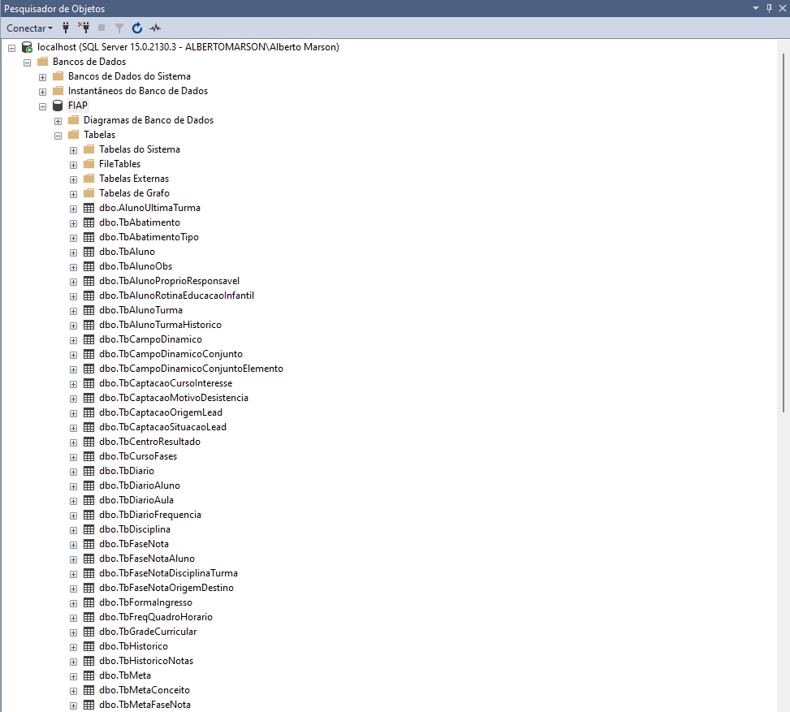
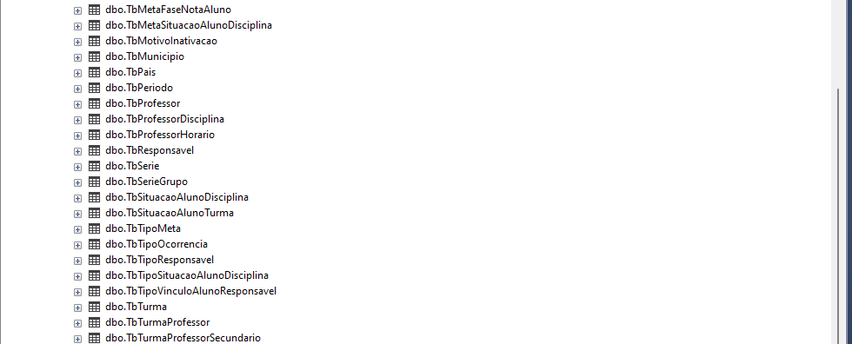

Slide 12
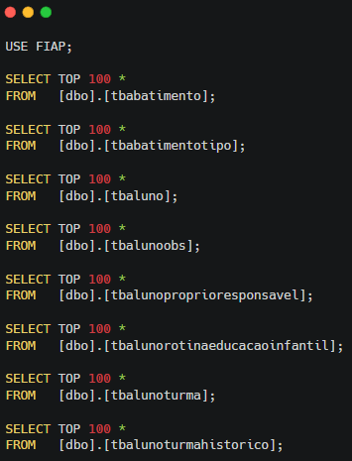
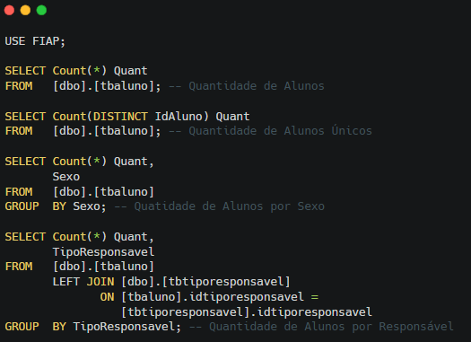
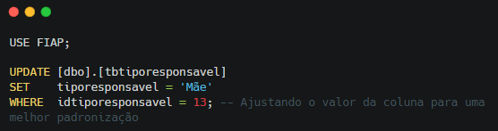
Consultas e Atualizações Realizadas

Slide 13
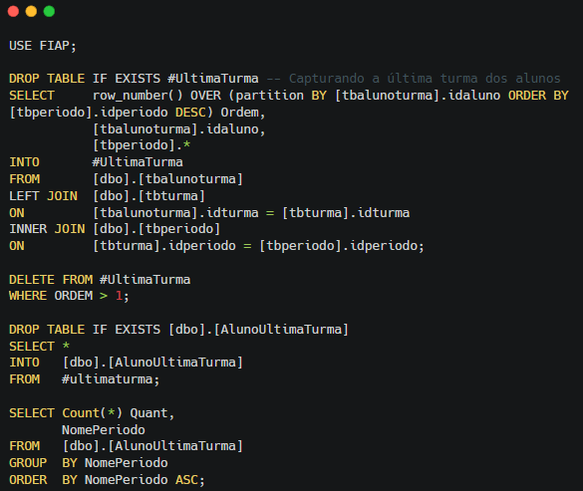
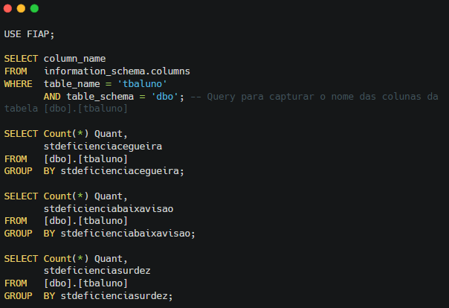
Consultas e Atualizações Realizadas

Slide 14
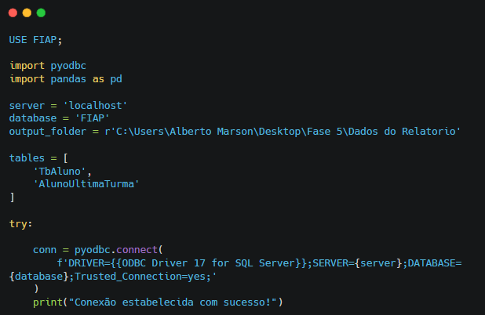
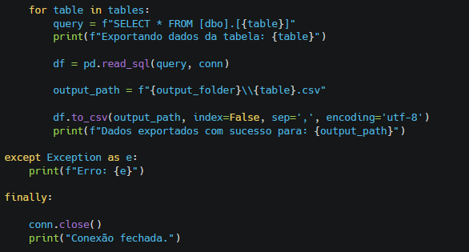
Script de Exportação - Descrição
Objetivo:
Exportar os dados de tabelas de um banco de dados SQL Server para arquivos CSV, para posterior análise ou uso.

Slide 15
Análise Avançada no Jupyter/Python
Objetivo:
Avançar na análise dos dados para obter insights mais profundos e entender melhor o negócio.
Motivo da Transição:
Exploração mais detalhada dos dados.
Aplicação de técnicas avançadas de análise e visualização.
O Que Foi Feito:
Carregamento dos arquivos CSV no Jupyter.
Limpeza e pré-processamento dos dados.
Análises estatísticas e geração de gráficos.
Impacto Esperado:
Identificação de padrões e tendências.
Suporte na tomada de decisão estratégica.

Slide 16
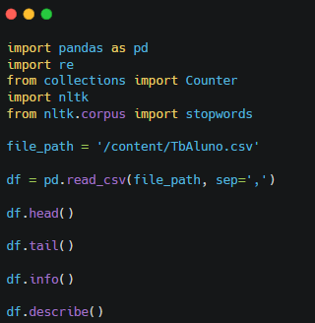
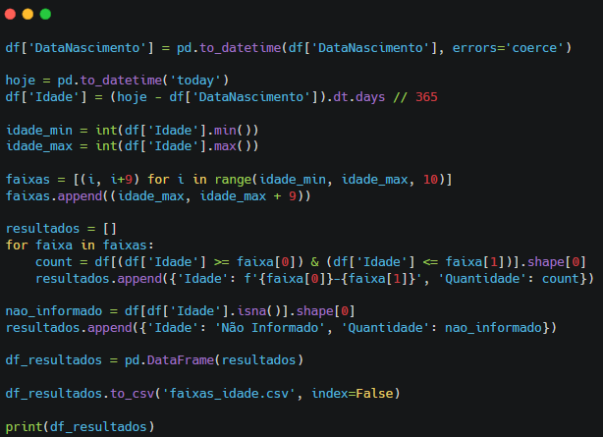
Exemplos de Códigos e Análises Realizadas

Slide 17
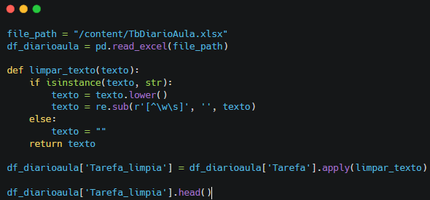
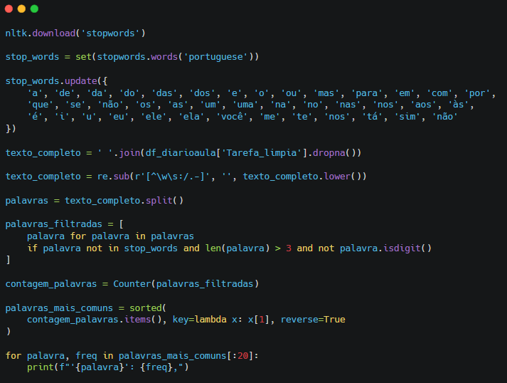
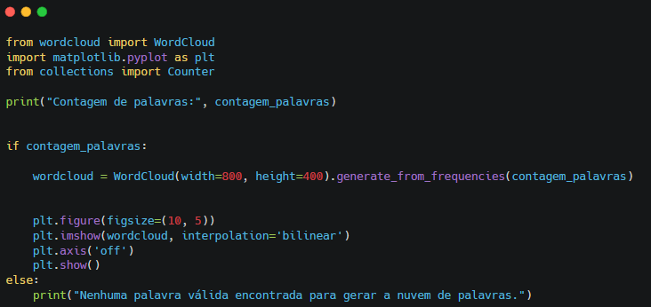
Exemplos de Códigos e Análises Realizadas

